Slide 1
… und Euch mit
Notes:
Gut zu wissen: .Europe at Work ist ein web-gestütztes Rollenspiel. Alle Schüler und Schülerinnen werden in Gruppen eingeteilt, die mit- und gegeneinander arbeiten - einige sitzen in den anderen Klassen. Die Rollen sind fiktiv, und es ist auch eine fiktive Landkarte von “Europa”. Ziel ist es nicht, euch etwas über die europäischen Länder beizubringen, sondern darüber, wie die EU funktioniert. Einer repräsentiert ein Land. Andere bekommen Jobs in der EU oder in den Medien. Einige müssen sich für verschiedene Lobby-Interessen einsetzen.

Slide 2
Zu allererst - einloggen
Geht zu dem Link des Spiels
Erstellt einen Benutzer
Das Spiel beginnt in 10 Minuten
Notes:
Um die Schülerinnen und Schüler optimal zu verteilen, müssen sich alle Mitspieler 10 Minuten vor Spielbeginn einloggen. Die Lehrer*innen sollen also als erstes sicherstellen, dass jeder/jede Schüler*in einen Benutzer erstellt. Danach erhalten die Schüler*innen eine Nachricht, die beschreibt, dass sie auf den Spielbeginn warten sollen. Wenn der/die Lehrer*in mit ihrer Einführung fertig ist, können alle auf ihre Bildschirme zugreifen und anfangen ihre Stellenbeschreibungen zu lesen.

Slide 3
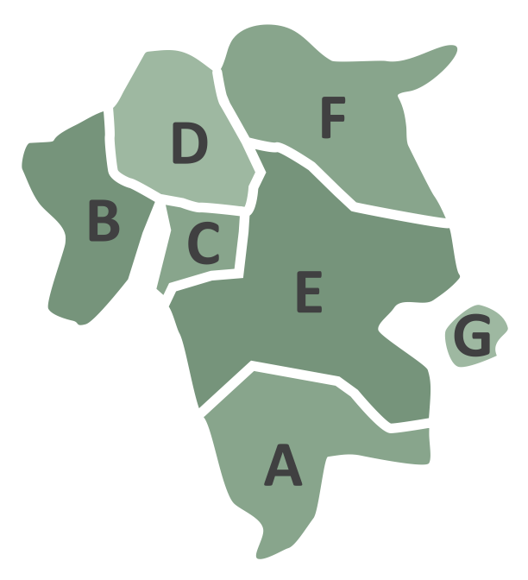
Heute spielen wir Europe at Work!
Notes:
Das bedeutet, dass Ihr heute Entscheidungen in der EU treffen werdet - es wird hektisch, lustig und lehrreich!
Ihr werdet in Teams über alle teilnehmenden Klassen hinweg verteilt. Jeder bekommt einen bestimmten Job. Die Rollen sind fiktiv und einige der Mechanismen in der EU sind im Spiel vereinfacht. So gibt es z.B. nur 7 Länder - statt 27 - und sie werden A-Land, B-Land usw. genannt.

Slide 4
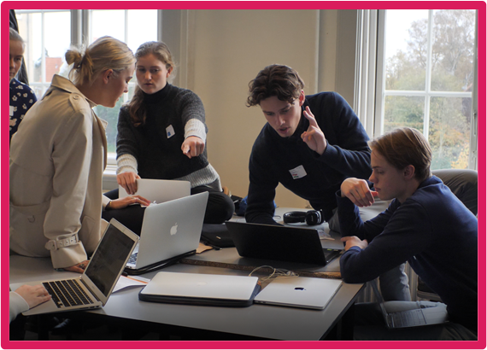
Eine aktive Rolle für jeden
Notes:
Manche werden ein Land vertreten. Andere kriegen ein Job in der EU oder in einem Medienbüro.

Slide 5
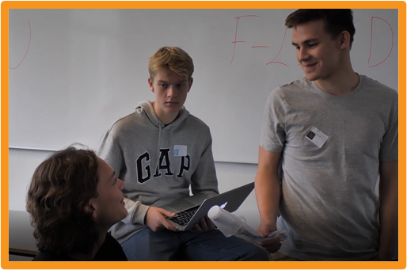
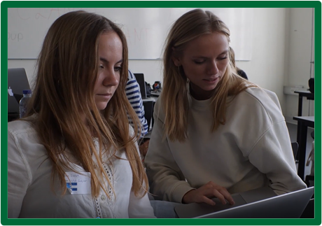
Gute Ratschläge sind Gold wert
Notes:
Minister sind hilflos ohne ihre Ratgeber, die für sie Probleme und Möglichkeiten untersuchen und darüber wichtige Notizen ausarbeiten – kurz und præcise.

Slide 6
Regeln für die Menschen, die in anderen EU-Ländern arbeiten wollen
Auf welche Leistungen haben Arbeitnehmer aus anderen EU-Ländern Anspruch?
Wie sollen Unternehmen kontrolliert werden?
Wie viel sollte in der EU und wie viel in den Mitgliedsstaaten festgelegt werden?
Wann sollte die Gesetzgebung in Kraft treten?
Notes:
Bei Europe at Work geht es um die Aushandlung einer Richtlinie/Direktive, die die Regeln für Arbeitnehmer festlegt, die in einem anderen EU-Land arbeiten wollen.

Slide 7
Die EU-Kommission
Verschickt insgesamt 3 Entwürfe für die Richtlinie/Direktive
Versucht die Gemeinsamkeiten zwischen verschiedenen Ansichten zu finden.
Notes:
Die Kommission veröffentlicht dreimal im laufe des Spieltages einen jeweils überarbeiteten Entwurf der Richtlinie/Direktive. Die Kommission hört sich die Argumente der Mitgliedstaaten und des Parlaments an. Die Kommission hat zwei Gelegenheiten Änderungen an der Richtlinie vorzunehmen, um sicherzustellen, dass möglichst viele für die endgültige Richtlinie stimmen werden.
Die Kommission nimmt an den Sitzungen des Ministerrats und des Arbeitsmarktausschusses teil, und sie hat viele Mitarbeiter, die sich um die Beziehungen zu den anderen Verhandlungsführern bemühen. Diese Mitarbeiter finden heraus, wer bereit ist zuzustimmen und wer nicht und wer sich bemüht, Kompromisse zu schließen und geben Vorschläge, wie darauf reagiert werden kann.

Slide 8
Das Europäische Parlament
4 EP-Fraktionen
Einfache Mehrheit
BLAU
ROT
ORANGE
GRÜN
Notes:
Im EU-Parlament von Europe at Work gibt es vier Fraktionen. Jede Fraktion besteht aus demokratisch gewählten Politikern aus den Mitgliedstaaten, die nach ihren politischen Überzeugungen zusammenfinden. Im Arbeitsmarktausschuss sind Vertreter aller Fraktionen. Zusammen verhandeln Sie über den Richtlinienentwurf der Kommission. Wenn sie sich einigen können, haben sie eine stärkere Stimme gegenüber dem Rat der Europäischen Union (Ministerrat).
Die Richtlinie kann nur dann angenommen werden, wenn es sowohl im EU-Parlament als auch im Ministerrat eine Mehrheit gibt. Im Parlament ist eine einfache Mehrheit erforderlich. Das bedeutet, dass es mehr Ja- als Nein-Stimmen geben muss.

Slide 9
Der Rat der Europäischen Union (Ministerrat)
7 Mitgliedsstaaten
Qualifizierte Mehrheit
A-Land
B-Land
E-Land
C-Land
F-Land
D-Land
G-Land
Notes:
Im Rat der Europäischen Union (Ministerrat) in Europe at Work haben die Arbeitsminister aller sieben Mitgliedstaaten einen Platz. Im Ministerrat ist eine qualifizierte Mehrheit erforderlich. In Europe at Work bedeutet das, dass mindestens 4 Mitgliedstaaten, die zusammen mindestens 65 % der EU-Bürger repräsentieren, mit Ja stimmen müssen.

Slide 10
Medienbüros
Business Now
Scoop Dog Magazine
The Next Europe
Notes:
Die Verhandlungen in Europe at Work werden von drei sehr unterschiedlichen Medienhäusern aufmerksam gefolgt. Sie veröffentlichen Artikel auf dem Blog “NEWstream” und konkurrieren miteinander um die interessantesten Geschichten und darum, die Ersten mit den neuesten Nachrichten zu sein.

Slide 11
Lobbyorganisationen
The Greatest Union
Europäischer Arbeitgeberverband
The Bare Minimum
InCrypted Lagune
Notes:
Europe at Work hat vier Lobbyistenorganisationen. Sie vertreten jeweils ihre speziellen Interessen: Gewerkschaften, große Unternehmen, Menschenrechtsorganisationen und ein Technologieunternehmen. Sie alle versuchen, die Verhandlungen zu beeinflussen, indem sie die Verhandlungsführer überzeugen. Das machen sie indem sie ihnen ihr speziellen Wissen und ihre Argumente anbieten, oder sogar ihre Gegner blockieren.

Slide 12
Einfluss bekommen
Mehr Bürger und Bürgerinnen sollten das recht haben, in anderen EU-Ländern zu arbeiten – Nein Danke zu sozialem Dumping… Mehr Wirtschaftswachstum… Weniger EU–Kontrolle…
Notes:
Alle Gruppen haben bestimmte Prioritäten, die sie in der Richtlinie gerne repräsentiert sehen. Es ist wichtig, die Prioritäten in der Richtlinie anzuheben, damit sie stärker betont werden.

Slide 13
Die meisten Einflusspunkte gewinnen
IP
(Informelle Macht)
Notes:
Ein sehr wichtiges Konzept ist Influence Point – oder IP. Das Team mit den meisten IP gewinnt das Spiel. Grob gesagt erhaltet Ihr IP auf zwei Arten:
Ihr könnt sie von anderen Teams erhalten, um ihnen bei etwas zu helfen.
Ihr könnt Einflusspunkte hinter die Prioritäten des Teams setzen. Wenn später ein neuer Richtlinienentwurf kommt, erhält das Team sein Eigentum zurück + plus einen Bonus, wenn es die Kommission dazu gebracht hat, die Priorität auf eine höhere Ebene zu heben. Europe at Work bedeutet, dass euer Team möglichst viel Einfluss auf die Richtlinie bekommt. Ihr müsst die Richtlinie so weit wie möglich in Richtung euere eigenen Prioritäten ziehen. Dies geschieht durch Vereinbarungen mit anderen, die dieselben Prioritäten wie ihr unterstützen. Wenn Ihr die Richtlinie in eure Richtung bringt, erhält ihr mehr Einflusspunkte. Man kann mit Einflusspunkten handeln und zu anderen Teams überführen. Ihr erhaltet auch Einflusspunkte indem Ihr sicherstellt, dass das, was ihr prioritiert, in der Richtlinie so weit wie möglich vorhanden ist. Ihr alle werdet mehr darüber erfahren, wenn das Spiel beginnt. Das Team, das seine IP am meisten erhöht, gewinnt das Spiel.

Slide 14
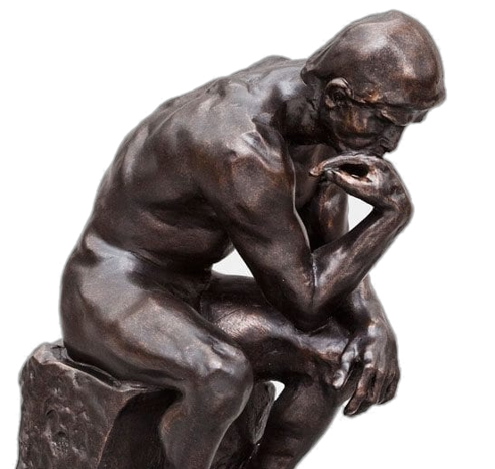
Concentration, please!
Notes:
In Kürze kriegt Ihr Zugang zur Plattform. Ihr bekommt danach euren Job im Team. Es ist immer eine Herausforderung, einen neuen Job zu bekommen. Verbringt deshalb 5-10 Minuten damit, euch darin zu vertiefen - damit ihr danach besser mitspielen könnt. Jeder von Euch erhält spezielle Aufgabe, die ihr für das Team lösen müsst, und ihr müsst sicherstellen, dass die anderen im Team verstehen, womit ihr beitragen könnt. Liest also eure Stellenbeschreibung – und schaut euch die verschiedenen Funktionen an, die auf dem Bildschirm zu finden sind.

Slide 15
Jetzt geht es los!
Påvirk direktivet
Notes:
Viel Spaß.. Und denk daran, unterwegs die Nachrichten auf dem Bildschirm im Auge zu behalten, damit du nichts Wichtiges verpasst!

